Slide 1
Лев Николаевич Толстой
Интересные факты из жизни писателя

Slide 2
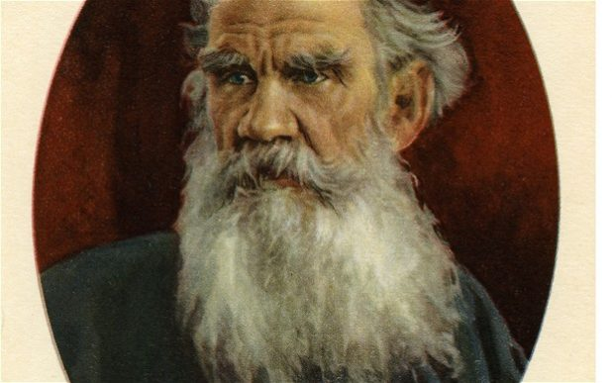

Slide 3
биография
Лев Толстой родился 9 сентября 1828 года в Тульской губернии (Россия) в семье, принадлежащей классу дворян. В 1860-х годах он написал свой первый большой роман – “Война и мир”. В 1873 году Толстой приступил к работе над второй из наиболее известных его книг, “Анна Каренина”. Он продолжал писать беллетристику на протяжении 1880-х и 1890-х годов. Одна из его самых успешных поздних работ – “Смерть Ивана Ильича”. Толстой умер 20 ноября 1910 г. в Астапово, Россия.

Slide 4
1.Помимо всем известных серьезных литературных творений Лев Николаевич Толстой писал книги для детей.
2.В 34 года Толстой женился на 18-ти летней Софье Берс.
3.Самое популярное свое произведение «Война и мир» Лев Толстой не любил.
4.Супруга Льва Николаевича Толстого переписывала почти все труды своего возлюбленного.
5.Толстой находился в очень теплых отношениях с такими великими писателями как: Максим Горький и Антон Чехов, но все было наоборот с Тургеневым. Однажды с ним дело чуть не дошло до дуэли.
6.Дочь Толстого, которую звали Агриппина, жила вместе с отцом и попутно занималась корректировкой его текстов.
7.Лев Николаевич Толстой вообще не ел мяса и был вегетарианцем. Он даже мечтал, что настанут времена, когда все люди престанут есть мясо.
8.Лев Николаевич Толстой был азартной личностью.

Slide 5
Спасибо за внимание
Подготовила Московцева Ксения

